Slide 1
Русское храмовое зодчество как воплощение духовных идеалов общества
Урок 25
Автор: Садовская Дина Ивановна
МБОУ «Патракеевская ООШ»

Slide 2
Храм -
Дом Бога на Земле
Это здание, предназначенное для Богослужения. Храм имеет купола, которые венчает православный крест. Внутри храм богато украшен фресками, мозаиками, иконами

Slide 3
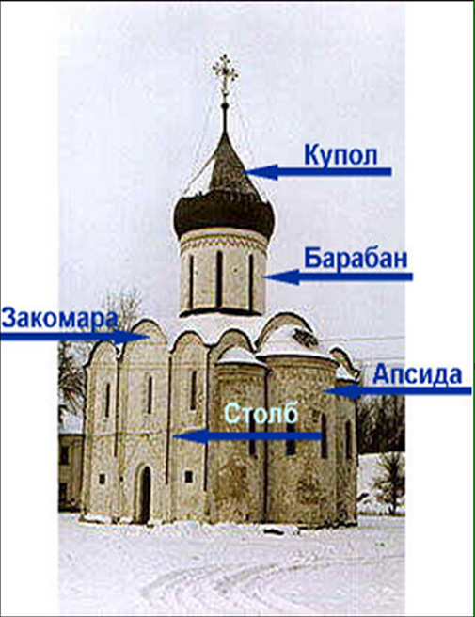
Внешний вид храма
Крест – связь небесного и земного пространств
Купол – символ неба, пламя горящей свечи
Барабан – цилиндрическая верхняя часть храма, над которой надстраивается купол, завершающийся крестом
Апсида – алтарный выступ, пристроенный к храму
Столб – опорные части храма
Закомара – полукруглое завершение части наружной стены здания.

Slide 4
Цвет храма
Белый – храм, освященный в честь Преображения или Вознесения Господня
Голубой – в честь Пресвятой Богородицы
Красный – посвященный мученику
Зеленый – посвященный преподобному
Желтый – посвященный святителю

Slide 5
Количество куполов
1- символизирует Единого Бога
2 – две области творения Иисуса Христа (ангельскую и человеческую)
3 – Святую Троицу
4 – Четвероевангелие, четыре стороны света
5 – Спаситель и четыре евангелиста
7 – семь таинств Церкви
9 – по числу ангельских чинов
13 – Спаситель и двенадцать Апостолов
33 – по числу лет земной жизни Спасителя
40 – как символ освящения всей своей жизни
70 – в честь 70 апостолов.

Slide 6
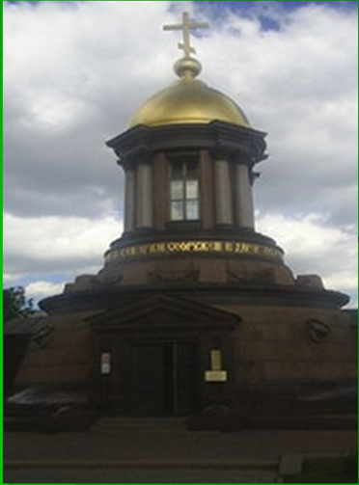
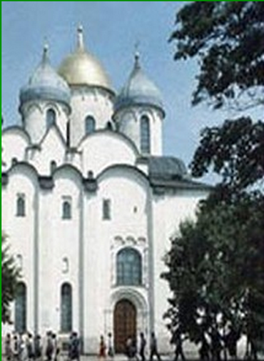
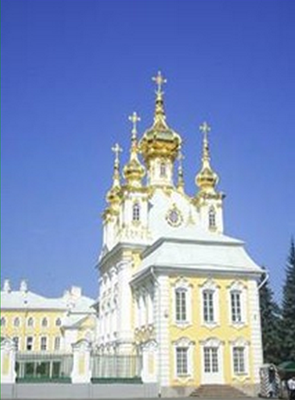
Что означает количество куполов?

Slide 7
Цвет купола
Золотые – у главных храмов и храмов, посвященных Христу и двунадесятым праздникам (12 важнейшим праздникам после Пасхи: Рождество, Благовещение и т.д.)
Голубые купола, Сияние со звездами – посвящение Богородице, потому что звезда напоминает о рождении Христа от Девы Марии
Зеленые – цвет Троицы – цвет Святого Духа
Храмы, посвященные святым, увенчаны также зелеными или серебряными куполами
В монастырях встречаются черные купола – это цвет монашества

Slide 8
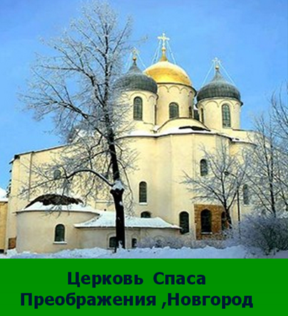
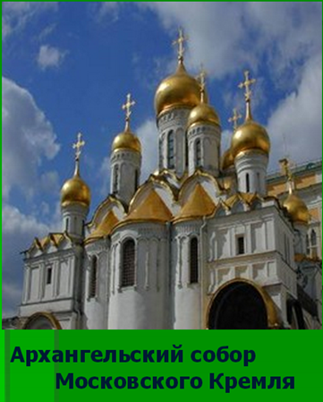
Форма купола
Шлемовидная - напоминала о доблестных защитниках земли Русской
Луковидная – символ пламени свечи, обращающий нас к словам Христа: «Вы – свет миру»

Slide 9
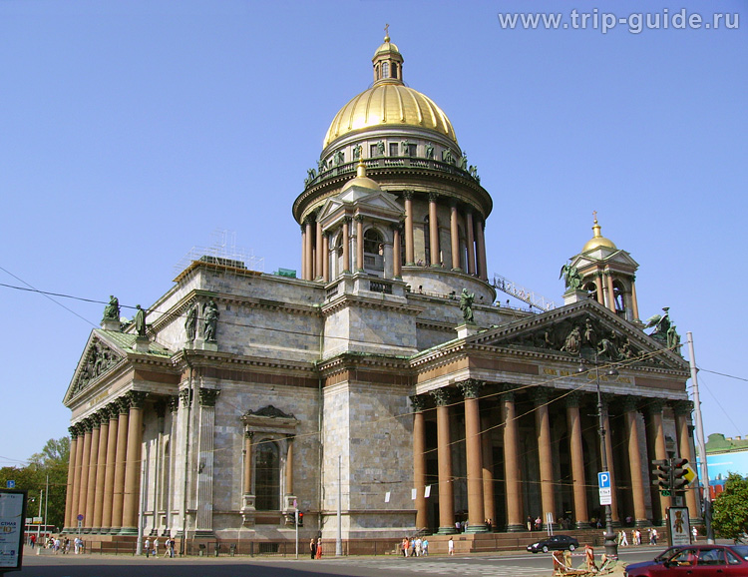
Исаакиевский собор в Санкт-Петербурге

Slide 10
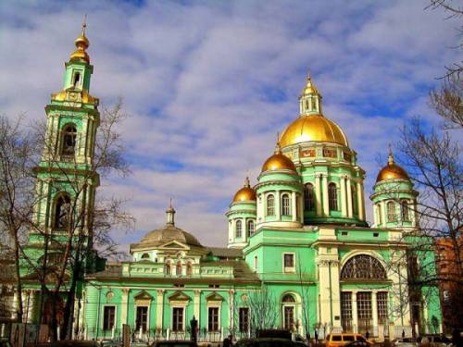
Благовещенский собор Казанского кремля
Богоявленский кафедральный собор в Елохове

Slide 11
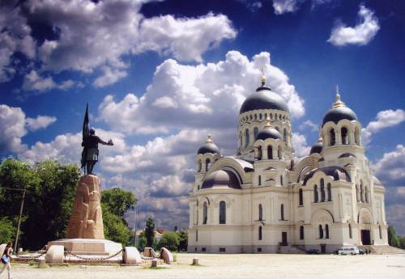
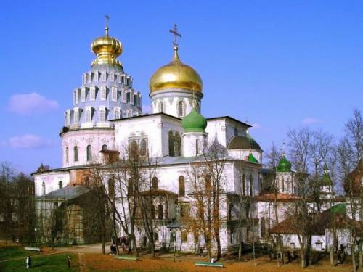
Вознесенский Войсковой Кафедральный Собор
Воскресенский собор Новоиерусалимского монастыря

Slide 12
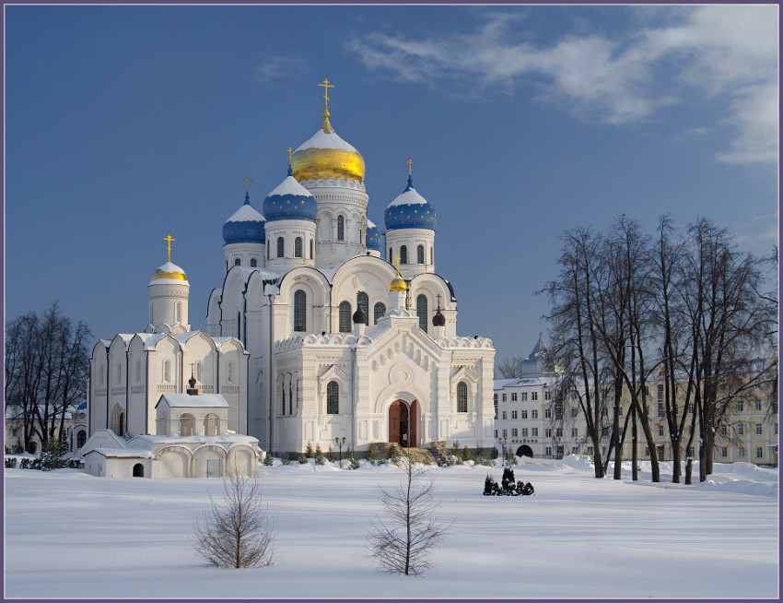
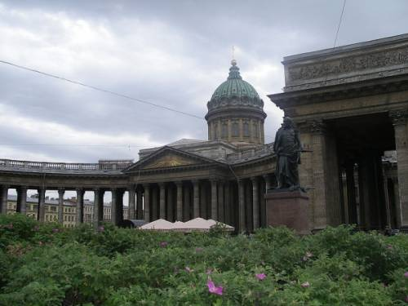
Собор Спаса Преображения Николо-Угрешского монастыря
Казанский кафедральный собор

Slide 13
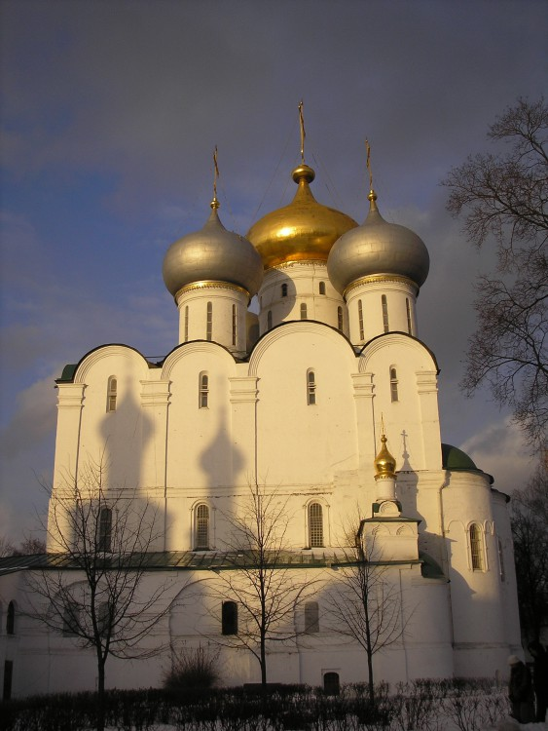
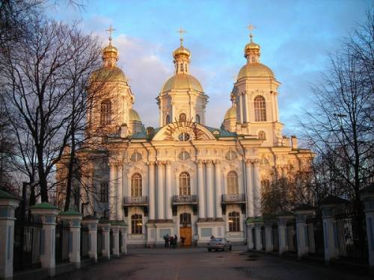
Собор Смоленской иконы Божией Матери Новодевичьего монастыря
Никольский морской собор в Санкт-Петербурге

Slide 14
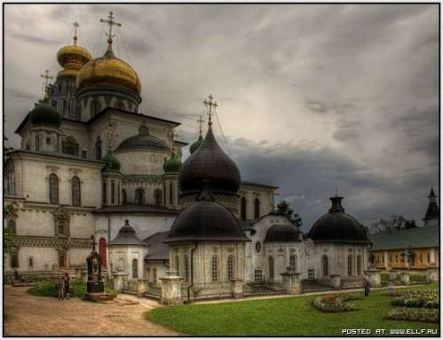
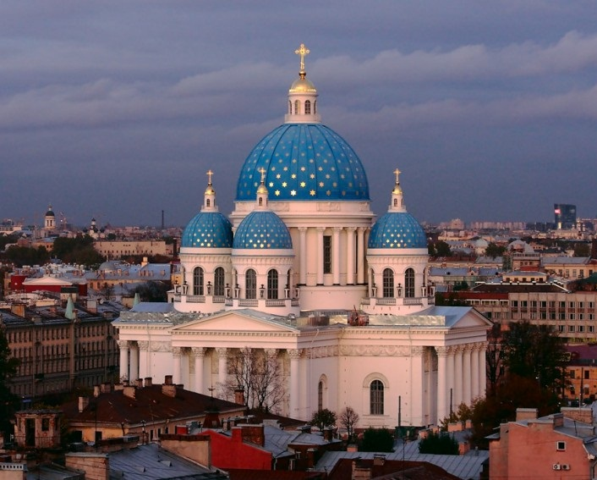
Ново-Иерусалимский монастырь под Москвой
Санкт-Петербург, Собор Троицы Живоначальной

Slide 15
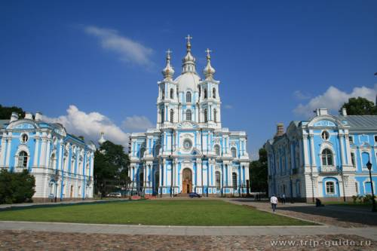
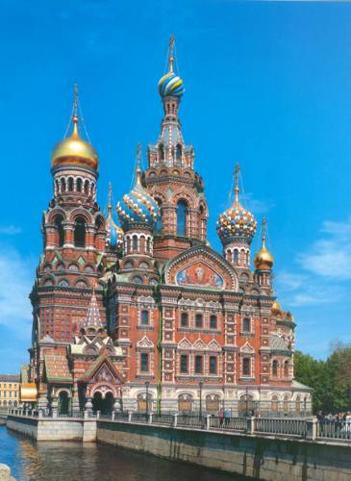
Смольный Воскресения Христова собор
Собор Воскресения Христова на Крови

Slide 16
Практическая работа
Выполните эскиз верхней части храма, оформите его в цвете

